Slide 1
Лекція: «Специфіка української спортивної преси»

Slide 2
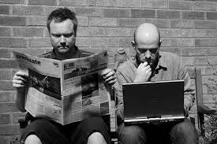
Перспективи спортивної преси можна розглядати в двох напрямках:
1) Технічні (в плані конвергенції медіа-платформ, використання мультимедійних технологій та модифікації дизайну);
2) Змістові (шляхи оптимізації змістового наповнення часописів).

Slide 3
Завдання спорту як соціального інституту та спортивної журналістики:
сприяння моральному та естетичному вихованню людини, забезпечення її духовних потреб;
сприяння встановленню дружніх інтернаціональних зв’язківу і поліпшенні взаєморозуміння між людьми й народами;
забезпечення агрегації різних вікових групп територій, спільнот;
формування та вдосконалення фізичних якостей і рухових здібностей людини, її естетичної, моральної, екологічної, комунікативної культури, творчих та інших духовних здібностей;
служить провідником культурної універсалізації (глобалізації) і засобом ідентифікації національних культур (глокалізації);
модельно відтворення альтернативи сучасної культури.

Slide 4
Дефініції спорту
соціально-ціннісна і тілесно-духовна систему, єдиний організм, у якому діалектично поєднуються тілесне та духовне начала (К. Мазов);
соціально-комунікативне та екзистенціальне явище (А. Леонтюк);
спорт є невідривною частиною культури, несе в собі особливі культурні коди, випрацьовує свою систему культурних символів і знаків, що відображають характер ціннісних орієнтацій, ідеологічних установок, типових для сфери спорту в кожну соціально-історичну епоху (О. Люлевич);
спорт є суспільним інститутом, який уособлює характерні для кожної епохи етичні і політичні теорії, стилі життя і стилі мислення, естетичні ідеали і цінності (Т. Андреева, М. Гусева);
соціальний інститут і мікромодель соціальної системи, економіки та культури країни;

Slide 5
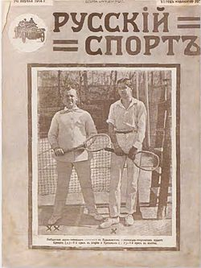
Головний редактор часопису «Русский спорт» в 1906 році відзначав: «человечество необходимо было убедить в том, что спорт как приложение искусства к отдыху и забаве, как возможность упражнения тела, как сфера проявления пытливости человеческого духа – спорт должен быть совершенно нормальным явлением в жизни отдельных лиц и целых обществ, почему и неудивительно, что спорт всегда занимает весьма заметное место в жизненном обиходе всех культурных народов»

Slide 6
Функції спорту та спортивної журналістики патріотично-світоглядна національно-педагогічна ретранслятора змагань націєтворча естетична політична культуро- релаксації та гедоністична формувальна

Slide 7
Спорт як соціокультурний феномен. Модуси спорту в ЗМІ

Slide 8
Концепція спорту як державної ідеологеми
Концепція спорту як театру, мистецтва
Концепція спотрту як політики
Концепція спорту як виховання
Концепція спорту як духовного і фвзичного здоров’я
Концепція спорту як посла світу і дружби

Slide 9
Технічні перспективи розвитку спортивної преси України полягають у орієнтації медіа-продукту на можливості цифрової (digital) журналістики та запити реципієнтів, що вимагає використання нових форматів:
1) симбіозі друкованого часопису та інтернет-ЗМІ, заснуванні мультимедійного проекту;
2) широкому використанні елементів репрезентації візуального контенту (графіки, інфографіка, відео, анімації);
3) журналістика даних;
4) нові жанри з великим обсягом контенту, довгим розширенням оповідної частини.

Slide 10
1. Диферсифікація мас-медіа, конвергенція медіаплатформ сприяє започаткуванню відео-новинних сайтів, репрезентації на спеціальних каналах YouTube, створенню симбіозу друкованого спортивного часопису та інтернет-ЗМІ, заснуванні спортивного мультимедійного проекту із загальною творчою філософією, що поєднуватиме газету з розкрученим брендом і інтернет-ресурс, що інтегрує в собі інтернет-телебачення. Такий мультимедійний проект може включати експертний інформаційний-новинний канал, відеорозділ, що включає нарізку кращих моментів матчів (хайлайти), інформаційно-аналітичні передачі.
El deporte no sólo se constituye actualmente como el producto informativo de mayor
interés colectivo y éxito social en la mayoría de los lugares, sino que además ha sido capaz
de expandirse y evolucionar forjando estrechos vínculos con la comunidad de habitantes
a la que pertenece y se dirige, ya sea una ciudad, una región o un país. Cumple así su
función de constituirse como “un instrumento civilizador y constructor del tejido social

Slide 11
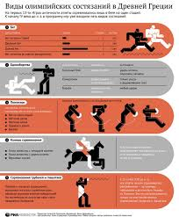
2. Перспективи спортивної журналістики полягають у широкому використанні елементів репрезентації візуального контенту (графіків, інфографіки, діаграм,відео, аудіо, анімації), що привертають увагу реципієнтів, подають повну, динамічну та яскраву картину змагань. Візуальний контент стає найбільш ефективною та дієвою формою розтлумачити та виразити різноманітні аспекти турніру чи матчу простою та привабливої манерою.

Slide 12
3. Досить перспективним напрямком є спортивної журналістики є журналістика даних, що дозволяє резюмувати певний турнір чи матч. Цифри пропонують споживачеві чітке бачення певного змагання та різноманітних характеристик учасників цього змагання, що є способом пізнання, який спортсмен був більш продуктивним і які аспекти гри варто поліпшити команді або спортсменові на майбутнє. Статистичні дані можуть дати ексклюзивні посилання на конкретний матч або акумулювати дані щодо всього сезону, етапу чи професійної кар'єри гравця (так зв. «історичні цикли»). Таким чином, вони можуть пояснити специфічні аспекти змагання (процент підбирань та потраплянь у баскетболі, невимушених помилок у тенісі).

Slide 13
4. Однією з перспектив спортивної журналістики може стати культивування розширеного формату – лонгріду, storytelling
digital (Long-form journalism), жанру, якому притаманний великий обсяг контексту і може досягати обсягу роману із застосуанням мультимедійного контенту та художнього літературного стилю.
Нарративна спортивна журналістика характеризується представленням переконливих та цікавих історій, обсягом понад 10. 000 слів та структурою, розділеною на глави, а також шляхом застосування мультимедіа та інтерактивних елементів.

Slide 14
Перспективи української спортивної журналістики щодо оптимізації змісту
Перспективи спортивної журналістики України полягають у врахуванні трьох чинників:
національні традиції;
історичний досвід класичних взірців спортивних мас-медіа України різних епох;
сучасні світові тенденції розвитку спортивної журналістики;

Slide 15
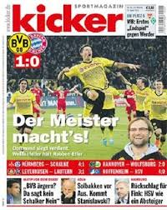
Змістові перспективи
1) орієнтація на кращі взірці європейської (англійської, іспанської, італійської, німецької) та світової спортивної періодики тощо (тобто дослідження їх досвіду, врахування їх помилок та успіхів);

Slide 16
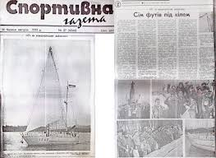
2) орієнтація на видатні явища української спортивної журналістики дорадянської та радянської епохи, зокрема врахування досвіду гігантів української спортивної преси – журналу «Фізкультура і спорт» (1922-1939, 1957-1999, Київ) та «Спортивної газети» (1949-2010, Київ);

Slide 17
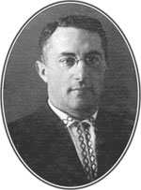
Факти визнання української спортивної періодики у світі
У 1893 р. київський спортивний часопис «Вестник голубиного спорта» був нагороджений дипломом на Всесвітній Міжнародній виставці періодичних видань у Брюсселі.
У 1928 року харківський журнал «Вестник физической культуры» було премійовано в Парижі на виставці фізкультурної преси.

Slide 18
3) заснування нових часописів з популярних в країні видів спорту та уведення до видань різноманітних рубрик, підрубрик, які відповідають інтересам реципієнтів, розширення тематичної палітри видань, адже із близько сімдесяти видів спорту у вітчизняній спортивній періодиці висвітлюється максимум 15. Поява на медіаринку України видань не лише за тематичним, але й за аудиториним принципом (насамперед за гендерними та віковими ознаками)

Slide 19
Динаміка розвитку тематичних видів спортивної преси України в 1991-1998 та 1999-2014 роках

Slide 20
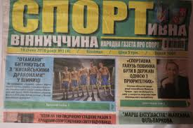
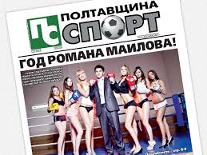
4) поширення регіональної та місцевої спортивної періодики в українському інформаційному просторі;

Slide 21
5) зменшення гіпертрофії футбольної тематики, досягнення пропорційності, збалансованість висвітлення різних видів спорту, акцентуація на шпальтах регіональних спортивних видань на тих видах спорту, які найбільш характерні і розповсюджені в конкретному регіоні (популярність того чи іншого виду спорту в конкретному регіоні зумовлюється географічним розташуванням регіону, його кліматичними умовами, наявністю в регіоні відомих клубів з конкретних видів спорту, інтересом населення регіону до певних видів спорту);

Slide 22
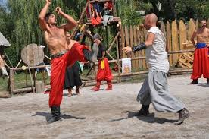
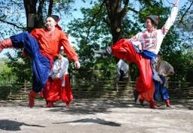
6) розвиток національних спортивних традицій, висвітлення на шпальтах видань насамперед національних, самобутніх, істинно українських видів спорту, які мають сприяти розвитку національної свідомості і усвідомленню самобутності власної нації. Для українського народу зокрема традиційними видами спорту є запорізький спас, бойовий гопак, козачий приклад, хортінг тощо;

Slide 23
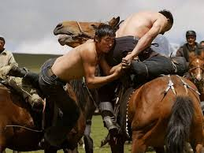
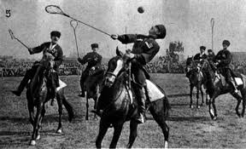
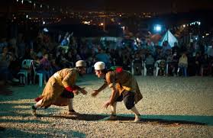
Спортивна преса України має популяризувати суто національні види спорту, як вітчизняні, так і інших держав. Так зокрема, київський журнал «Старт» 1960-1990-х рр. приділяв велику увагу самобутньому національному спорту республік (Арменії, Азербайджанку, Грузії, Кіргізії тощо), зокрема в рубриках «Національні види спорту», «Біля джерел народного спорту», де висвітлювалися такі види спорту: боротьба «гюлеш» – Азербайджан, лелобурті (лело), джігіти (кінні змагання з наїзниками), цхенбурті, ісінді (кінна гра), кабахі, тарчія, мкедаоба – Грузія, оодариш (схватка на конях), куреш (боротьба), киз-куумай (наздожени дівчину) – Кіргізія).

Slide 24
7) перехід спортивних часописів на українську мову, покращення мовної якості матеріалів (уникнення жаргонізмів, просторіччя, кальок з російської), вживання власне української спортивної термінології;

Slide 25
8) збагачення жанрової палітри часописів, що зокрема має виявлятися у ширшому використанні аналітичних та художньо-публіцистичних жанрів, а також синергені на шпальтах видань журналістських та літературних жанрів.

Slide 26
Літературні жанри, традиційні для спортивної журналістики
Літературні жанри
новели
оповідання
уривки з романів
повісті
казки
сценки
п’єси (комедії)
щоденники
вірші
байки
епіграми
дружні шаржі

Slide 27
Акцентуація на художньо-публіцистичний дискурс спортивної періодики
Художньо-публіцистичні жанри
гуморески
життєві історії
подорожні нариси
замальовки
фейлетони
памфлети
портретні нариси
портретні інтерв’ю
авторські колонки
сатиричні коментарі

Slide 28
9) підхід до контенту як синтетичного поєднання вербального та візуального складників, що утворюють цілісний текст; ілюстрацію слід розуміти як текст, що несе певне ідейне, смислове навантаження для реципієнта і відповідним чином впливає на нього. Розширення жанрової фотоілюстраційної палітри газет: фоторепортажі, фотокарикатури, фотогуморески, дружні шаржі, фотозамальовки, фотоетюди, фотонариси, малюнки, документальні фото.

Slide 29
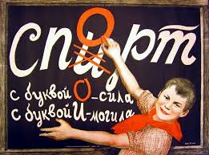
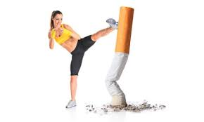
10) акцентуація на аксіологічній складовій спорту, формування громадської думки за допомогою спортивних публікацій проти негативних явищ (пияцтва, наркотиків, бандитизму); виховання в людині вольових якостей, витривалості, задоволення духовних потреб людини, виховання патріотизму, інтернаціоналізму, національної гідності.

Slide 30
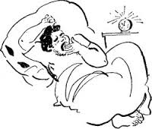
Серед перспектив оптимізації спортивної преси є реалізація виховного потенціалу спорту, зокрема засудження і викриття через спорт людських вад, зокрема хвалькуватості, пихатості, зазнайства, лінощів, виховання людської культури. Яскраві приклади реалізації цих аспектів спостерігалися в художньо-публіцистичних та літературних жанрах часописів «Старт» та «Спортивна газета» 1950-1990-х років, у т.ч. у віршах, смішинках, гуморесках, фейлетонах, замальовках.
Чемпіон
Він до вечора і зрання
Думу дума про змагання:
«Є стрілецькі, є і водні,
вілогонні, пішоходні…
То чому ж нема змагання
По найдовшому лежанню?
Тут би він по всіх законах
Опинився в чемпіонах!»
О. Шкабой (журнал «Старт», № 5, 1961)

Slide 31
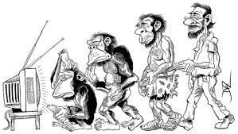
Спортивна журналістика має виховувати культуру вболівання, засуджувати безкультур’я фанатів на стадіонах.
Яскравим взірцем виступає замітка в журналі «Старт» з № 6 за 1974 р. «Невтішна схожість»:
«В зоопарку голландського міста Вассемаара у приміщенні з горилами встановили телевізор, щоб простежити за поведінкою цих приматів під час різних передач. Досліди показали, що їхня реакція в основному така сама, як і чотирирічної дитини. Однак, спостерігаючи за футбольними матчами, мавпи сильно збуджувались, підскакували на місці, дико розмахували руками і видавали несамовиті крики. Одне слово, поводились цілком так, як деякі дорослі люди».
Замітка ілюструвалася відповідною світлиною мавп біля екрану телевізору, де транслювався матч, таким чином виховувалась культура футбольного вболівальника.

Slide 32
Перспективи спортивної періодики щодо репрезентації контенту
акцентуація на аналітичний дискурс, друкування науково-методичних, інструктивно-технічних, спортивно-медичних, проблемних статей, консультаційних та прогностичних, матеріалів, колективних інтерв’ю, дискусій;висвітлення спортивних змагань в районах, селах, школах, технікумах, університетах, підприємствах; акцентуація як на спортивній, так і на фізкультурно-спортивній тематиці (зокрема висвітлення методики фізкультурних вправ для лікування різних хвороб), пропагування досвіду кращих клубів і спортсменів, висвітлення історії, техніки, тактики різних видів спорту, особливостей підготовки і змагальної боротьби, шляхів оптимізації вітчизняного спорту (його перспектив), відображення думок вболівальників;
надання публікаціям освітнього характеру, що сприяло б вирішенню практичних завдань, зацікавило реципієнта, примусило його займатись тим чи іншим видом спорту;
формування громадської думки про фізичну культуру і спорт виходячи з комплексу соціальних, економічних, політичних, морально-етичних, педагогічних чи розважальних завдань автора матеріалу, врахування при висвітленні змагань широкої амбівалентності образів спорту;

Slide 33
забезпечення ефективної зворотньої комунікації з реципієнтами, уведення до часописів рубрик «Наша поштова скринька», «Листи до редакції» (при цьому слід розуміти, що популярність, читабельність видання вимірюється кількістю читацьких листів і відповідями на них редакцією);
прагнення до ефективності та дієвості публікацій (так зокрема у радянські часи ефективність матеріалів вимірювалися тим, що внаслідок публікації журналіста будувалися нові спортивні споруди, організовувалася масова фізкультурно-оздоровча робота за місцем мешкання населення, створювалися зони здоров’я, відбувався розвиток спортивного туризму);

Slide 34
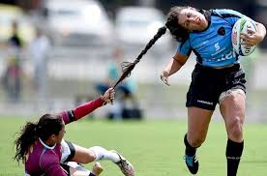
Перспективи спортивної періодики щодо репрезентації контенту.
реалізація спортивним виданням функції релаксації та гедоністичної функції, що є пріоритетними для спортивної журналістики, проведення на сторінках газет конкурсів, вікторин, публікації кросвордів, сканвордів, що дозволить реципієнтам перевірити свої знання, ступінь інформованості з питань фізичної культури і спорту і викликає задоволення у реципієнтів; уведення до часописів рубрик «Спортивний гумор», друкування анекдотів, вболівальницьких кричалок, цікавих кумедних історій з життя спорстменів, фейлетонів, гуморесок, шаржів, карикатур;

Slide 35
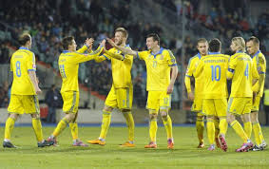
«Приклади спортивного гумору в спортивних газетах»
Анекдоти
«Удар! Гол! Ещё удар! Гол! Удар! Штанга! Опять удар! Гол! Шестой, уже шестой гол забивает наша сборная в ворота сборной Германии. Но еще много, много придётся потрудиться нашим футболистам, много голов забить. Потому что завтра с утра приедет сборная Германии» («Шахтер», № 9, 2002 );
«Продолжается матч сборных Украины и Германии. Напомним, что из-за разницы во времени, наши футболисты начали игру на час раньше» («Шахтер», № 12, 2002),
« – Почему вы любите футбол?
– Не знаю, привык, наверное.
– А вот я знаю. Дома на меня кричит жена, в магазине – продавец, на работе – начальник, а на футболе – я на всех» («Шахтёр», № 6, 2002 р.).

